Slide 1

Web 2.0 a internet vecí
Internetové služby

Slide 2
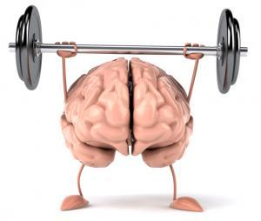
Dnes sa naučíme...
Vysvetliť, čo je to interaktivita.
Vysvetliť, čo znamená:
Web 2.0
Web 3.0
Internet vecí

Slide 3
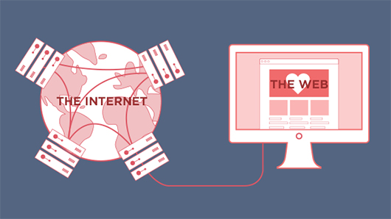
Opakovanie
Aký je rozdiel medzi Internetom a Webom?

Slide 4

Úvod
Čo je to interaktivita?

Slide 5
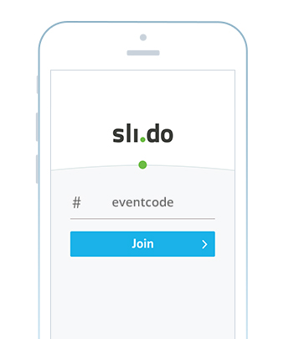
Úvod
Sadneme si k počítaču
(alebo vytiahneme mobil s internetom ☺)
Spustíme webový prehliadač
Otvoríme webstránku slido.com
Do poľa „Join event“ zadáme kód #2731
Klikneme na tlačidlo „GO“
(resp. na mobile klepneme na „Join“)
Ak nevidíme hlasovanie, klikneme na záložku „Polls“

Slide 6



Opakovanie
Aké základné kategórie internetových služieb poznáme?
A) podľa ich využitia?

Slide 7
Internet services
Communication services
Direct
Chat/Messenger, VoIP Calls, VideoCalls/Teleconference
Indirect
Email, Forum, Wiki
Information services
Sources
Web pages (WWW), File hosting, databases, P2P sharing networks
Information retrieval
Search engines, catalogues
Other services
Maintenance/troubleshooting
Remote computing (cloud computing)
APIs

Slide 8

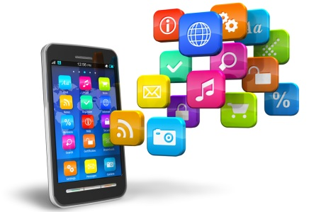
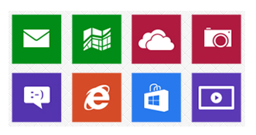
Opakovanie
Aké základné kategórie internetových služieb poznáme?
B) podľa spôsobu prístupu k nim?

Slide 9
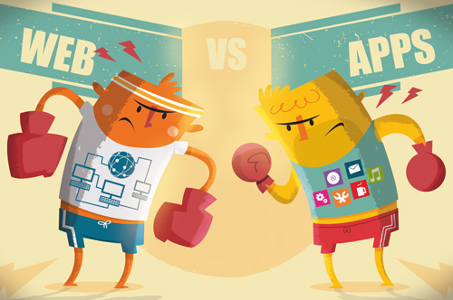
Web & App based services
Web services
Access via web browser
App based services
Access via dedicated program

Slide 10
Otázky?
Koniec opakovania a hlasovania ☺
„sli.do“ však umožňuje priebežne počas prezentácie klásť rečníkovi (aj anonymné) otázky.
Za otázku ostatných spolužiakov môžete aj hlasovať
(a tak zvýšiť jej prioritu).
Takže pokojne sa pýtajte. ☺

Slide 11
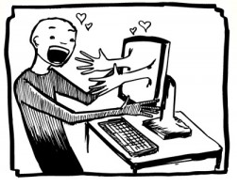
Úvod
Čo je to interaktivita?
„Vlastnosť umožňujúca vzájomnú komunikáciu, resp. priamy vstup do programu alebo činnosti.“

Slide 12
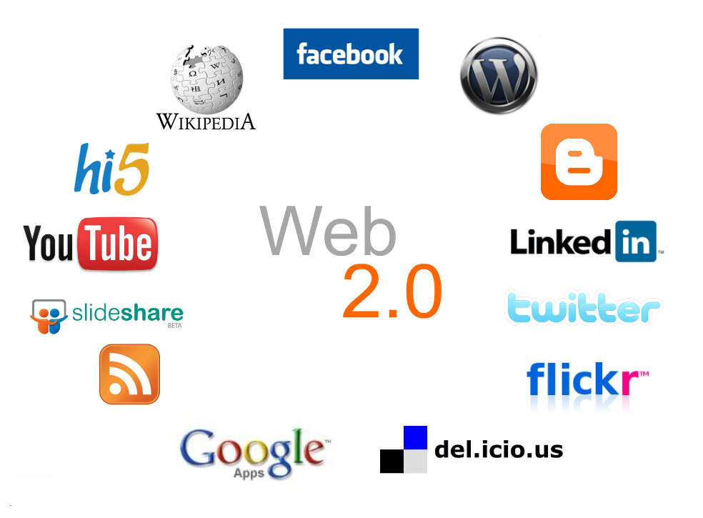

Slide 13
Čo je web 2.0
„Web 2.0 je ustálené označenie pre etapu vývoja webu, v ktorej bol pevný obsah webových stránok nahradený priestorom pre zdieľanie a spoločnú tvorbu obsahu. Týka sa obdobia od roku 2004 do súčasnosti.“
Wikipédia

Slide 14
Video: https://youtu.be/fWj4NNdJHE0

Slide 15
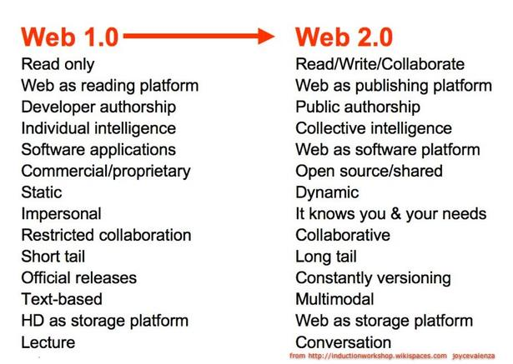

Slide 16
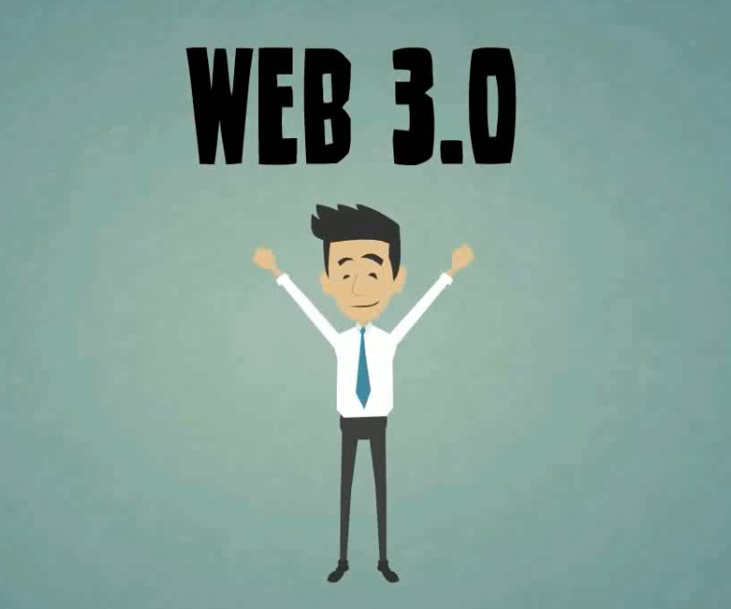
Video: https://youtu.be/F_nbUizGeEY

Slide 17
Web 3.0
Termín Web 3.0 je pomerne nový a ešte nie je zhoda v tom, čo by mal označovať:
Integrácia prvkov sémantického webu (elementy webu budú niesť štruktúrované meta-informácie prístupné vyhľadávačom
Zdieľané aplikácie (napr. Google Dokumenty)
Prístup na web cez aplikácie pre rôzne zariadenia (PC, PDA, mobilný telefón ...), prispôsobiteľnosť a personalizácia aplikácií, prispôsobenie dotykovému ovládaniu
Väčšia interakcia na softvérovej ​​úrovni (ktokoľvek by mal byť schopný vytvoriť program), rozostrenie hraníc profesionál / poloprofesionál / používateľ
Dotazovanie v prirodzenom jazyku, čiastočná umelá inteligencia webu
Väčšie využitie videa
3D prostredie webových prehliadačov
Internet of things (resp. Internet vecí)

Slide 18
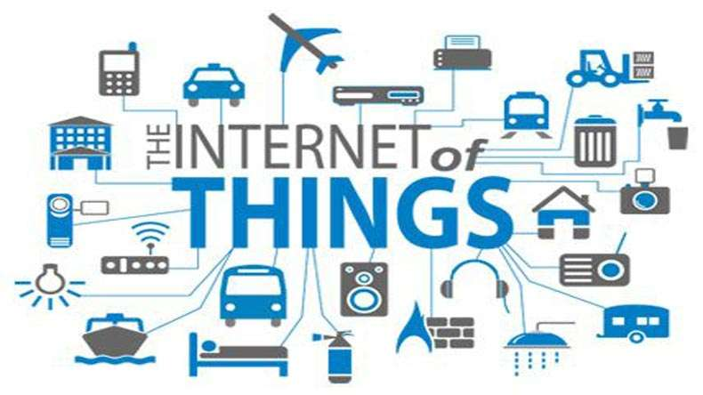
Video: https://youtu.be/sfEbMV295Kk

Slide 19
Internet of things (IoT)
„The Internet of Things (IoT) is a system of interrelated computing devices, mechanical and digital machines, objects, animals or people that are provided with unique identifiers and the ability to transfer data over a network without requiring human-to-human or human-to-computer interaction.“
IoT Agenda

Slide 20
Záverečné otázky
Čo umožnil používateľom web 2.0?
Akými spôsobmi sa mení web 2.0 na web 3.0?
Ako ovplyvní internet vecí našu budúcnosť?

Slide 21
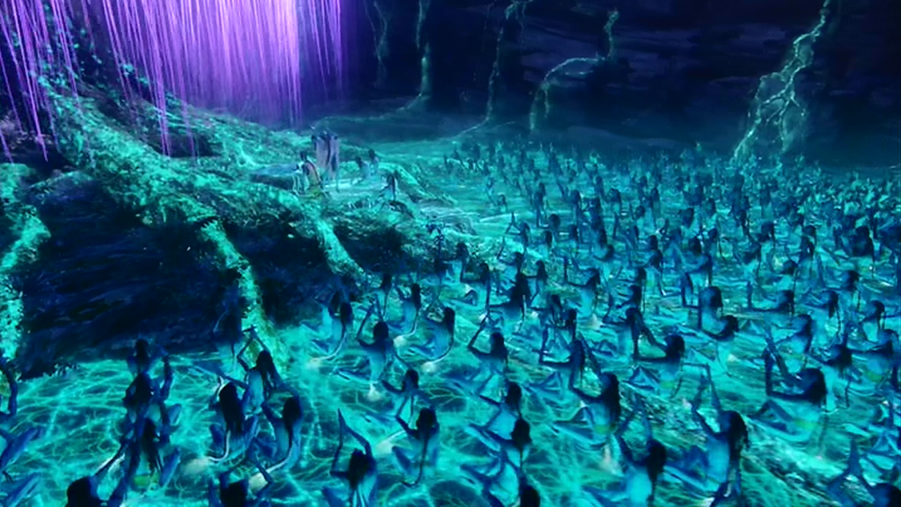
Quo vadis?

Slide 22

Ďalšia hodina...
Práca so službou IFTTT
Vo vlastnom záujme si ešte pred hodinou pozrite video: https://youtu.be/CEAVFU3ELcI
Vyberte si jeden applet, ktorý budete vedieť aplikovať a otestovať na hodine:
https://ifttt.com/discover - základné aplikácie
https://ifttt.com/search - pokročilé vyhľadávanie

